Slide 1
Semantisatieverhaal A:
Als je hoogtevrees hebt, wil je niet in dit gebouw. Moet je kijken. Dit is het hoogste gebouw ter wereld. Het is 828 meter hoog en het heeft 160 verdiepingen. Ik ben blij dat ze een lift hebben aangelegd, hebben gemaakt. Naar de 160ste verdieping met de trap lijkt me vreselijk. Dan riskeer je echt spierpijn! Riskeren betekent het gevaar lopen dat iets vervelends gebeurt. Dat wordt gelukkig voorkomen, tegengehouden, door de lift. Heb jij geen hoogtevrees en wil jij wel eens naar de 160ste verdieping van dit gebouw? Dan moet je naar Dubai! Daar staat dit gebouw. Het is een echte attractie. Een attractie is iets leuks dat veel mensen willen doen of zien. Je moet er ook entree, een toegangsprijs, betalen als je het van binnen wilt bekijken. Er zijn trouwens ook souvenirs te koop van dit gebouw. Een souvenir is het voorwerp dat je aan iets of iemand herinnert. Dus bijvoorbeeld een sleutelhanger van het gebouw. Bovenin het gebouw kun je heel ver over het landschap kijken. Het landschap is het gebied met natuur, zoals bos of hei. Of zou je dan toch meer gebouwen dan natuur zien? In Dubai staan namelijk ontzettend veel grote, dure gebouwen… Dubai heeft een multiculturele cultuur. De cultuur is de manier waarop een groep mensen leeft. In Dubai is dat met verschillende culturen samen. Dus er is van alles wat, allerlei groepen mensen! Ik ga altijd dichtbij huis op vakantie. Ergens in Nederland. Maar als ik een uitzondering kan maken, als ik iets beslis tegen een gewoonte of regel in, kies ik misschien wel voor Dubai. En dan naar dat enorme hoge gebouw. Ik heb geen hoogtevrees. Of zal ik dan naar Egypte gaan, naar de piramides die er al eeuwenlang, al honderden jaren lang, staan…? Waar zou jij voor kiezen?
A
Notes:
Woordenoverzicht
de entree: het geld dat je moet betalen om ergens binnen te komen, de toegangsprijs
eeuwenlang: honderden jaren lang
de attractie: iets leuks dat veel mensen willen doen of zien
het souvenir: het voorwerp dat je aan iets of iemand herinnert
aanleggen: maken, bouwen
het landschap: het gebied met natuur, zoals bos of hei
een uitzondering maken: iets beslissen tegen een gewoonte of regel in
de cultuur: de manier waarop een groep mensen leeft
riskeren: het gevaar lopen dat iets vervelends gebeurt
voorkomen: tegenhouden, zorgen dat iets niet gebeurt

Slide 2
Gerarda Das
Marjan ter Harmsel
Mandy Routledge
Francis Vrielink
Week 17 – 23 april 2024
Niveau A

Slide 3
828 meter hoog
160 verdiepingen

Slide 4
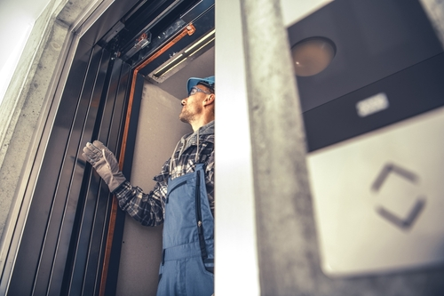
aanleggen

Slide 5
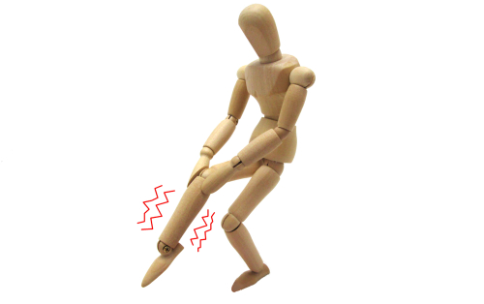
riskeren

Slide 6
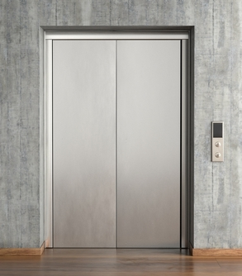
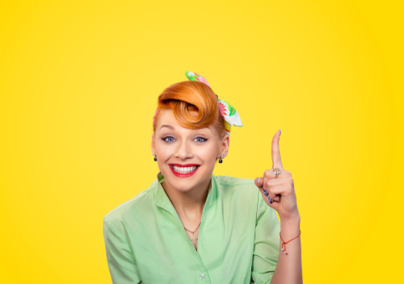
voorkomen

Slide 7
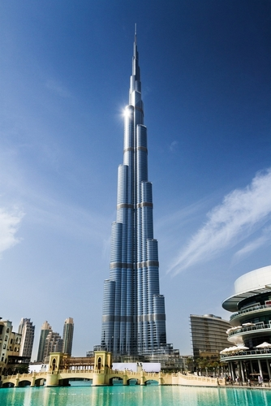
de attractie

Slide 8
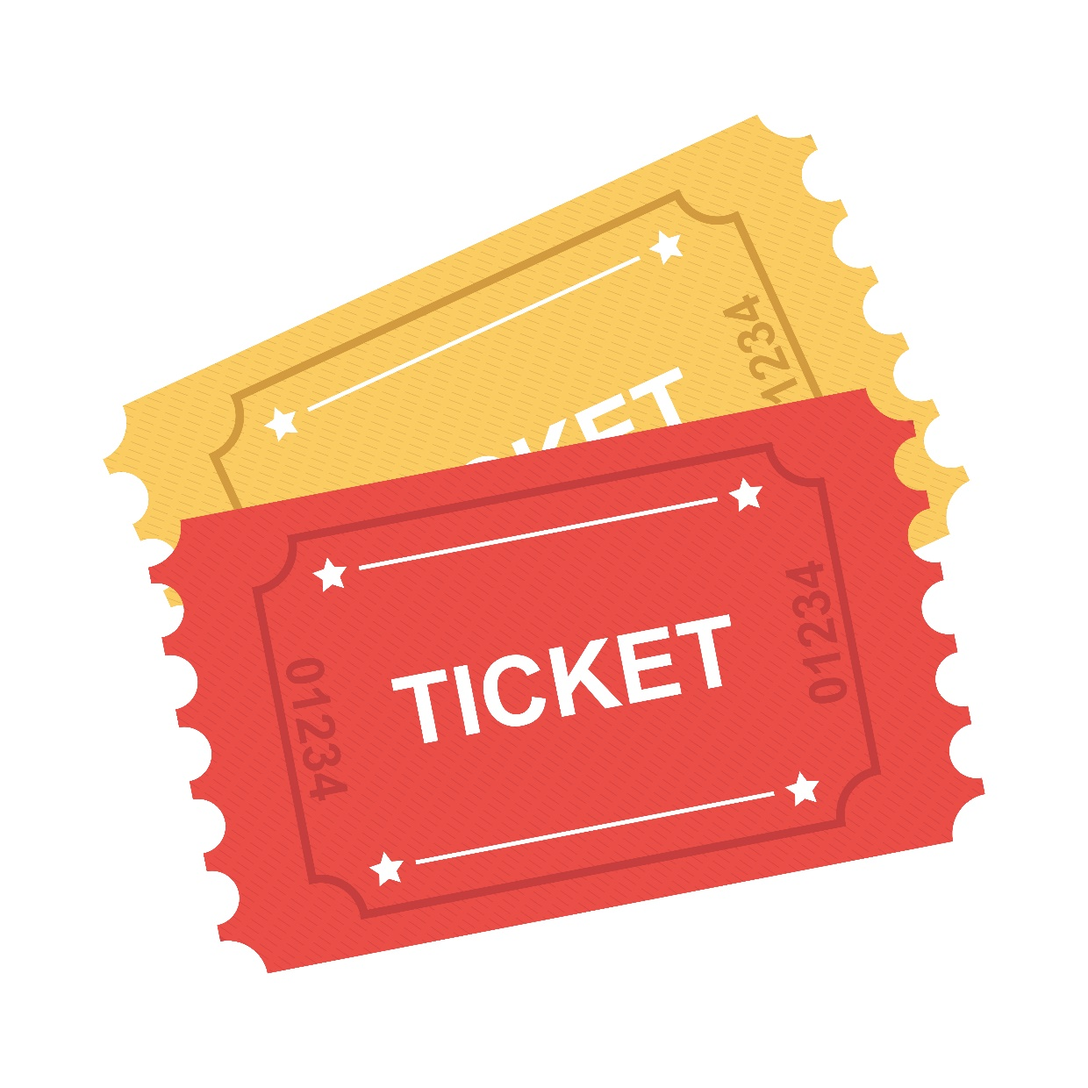
de entree

Slide 9
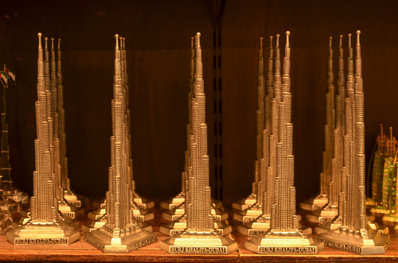
het souvenir

Slide 10
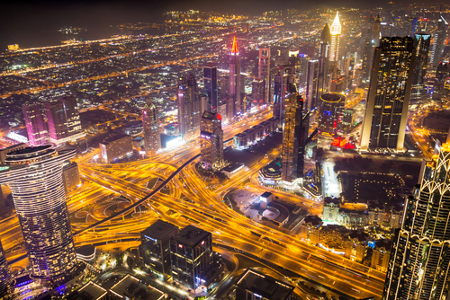
het landschap

Slide 11
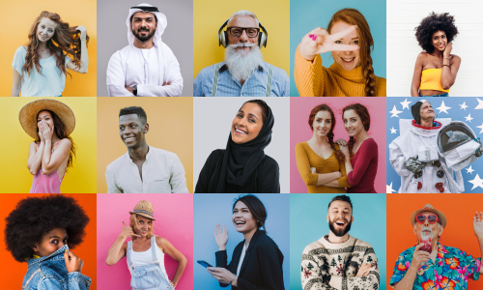
de cultuur

Slide 12
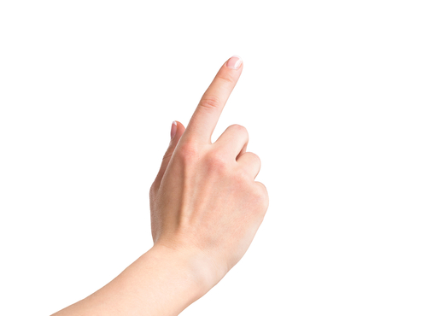
een uitzondering maken

Slide 13
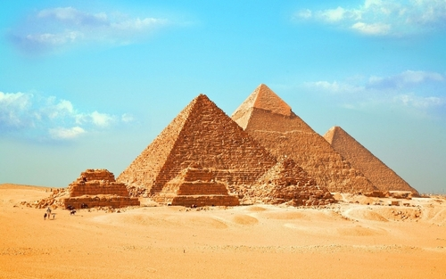
eeuwenlang

Slide 14
Op de woordmuur:

Slide 15
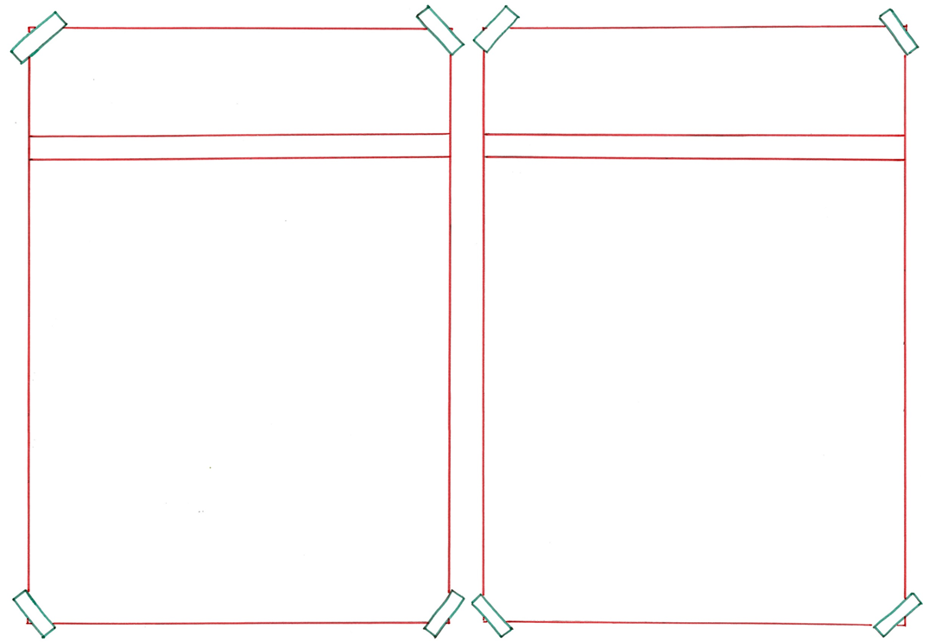
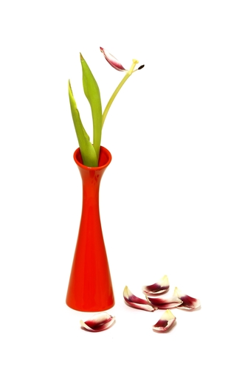
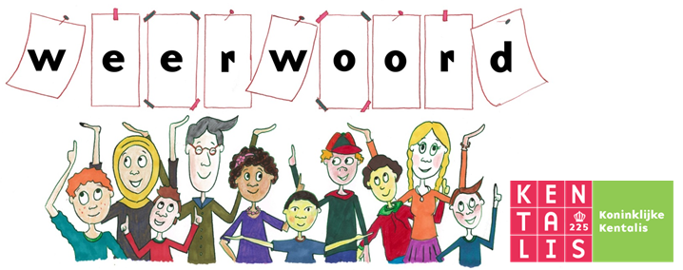
eeuwenlang
vergankelijk
= honderden jaren lang
Deze Pyramides staan hier al eeuwenlang.
= wat voorbij gaat, wat tijdelijk is
Tulpen zijn vergankelijk. Na een paar weken zijn ze uitgebloeid en gaan ze dood.

Slide 16
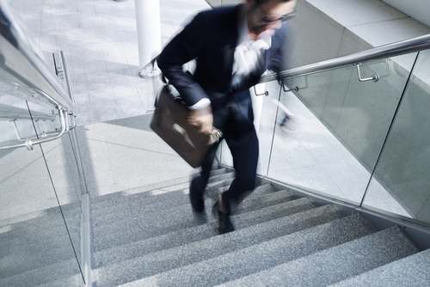
voorkomen
toestaan
= tegenhouden, zorgen dat iets niet gebeurt
Doordat er een lift is, voorkom je spierpijn door traplopen.
= ermee instemmen, zeggen dat het mag
Natuurlijk is het wel toegestaan om de trap te nemen.

Slide 17
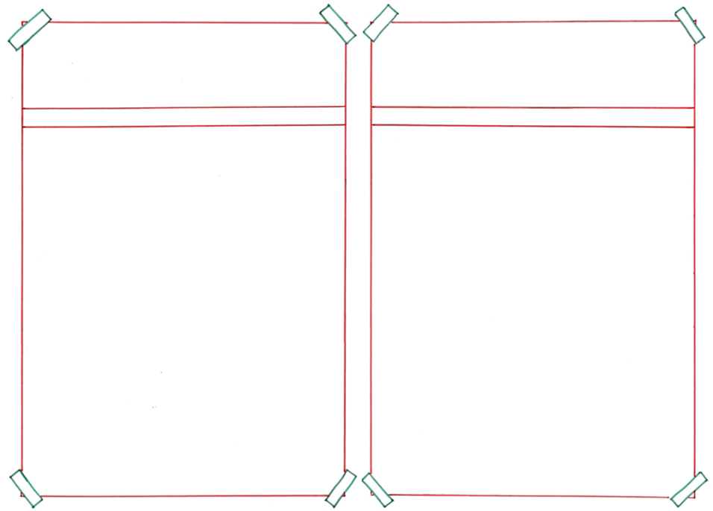
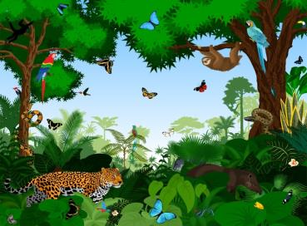
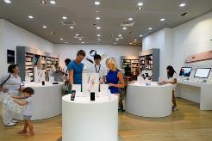
de natuur
de cultuur
= de wereld van de planten en dieren
I
In de natuur leven de dieren met wat er is, met wat ze hebben.
= de manier waarop een groep mensen leeft
In onze cultuur kopen we snel nieuwe mobieltjes.

Slide 18
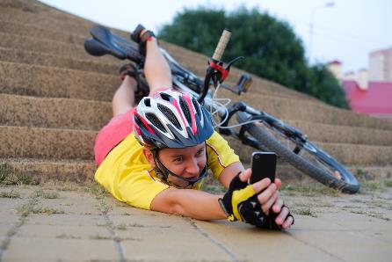
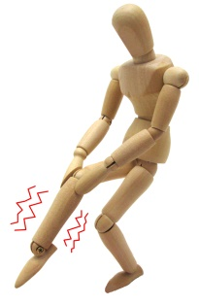
riskeren
vermijden
= gevaar lopen dat iets vervelends gebeurt
Als je zoveel trappen oploopt, riskeer je spierpijn.
= ervoor zorgen dat het niet gebeurt
Als je valt, probeer je meestal te vermijden dat andere dingen ook vallen.

Slide 19
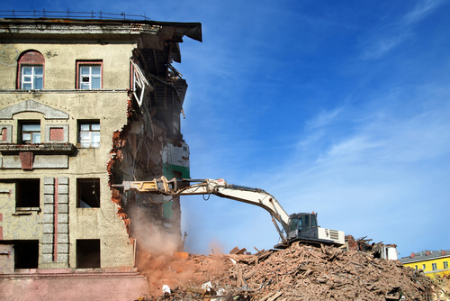
aanleggen
verwijderen
= maken, bouwen
Gelukkig is er ook een lift aangelegd.
= zorgen dat iets verdwijnt
Dit oude gebouw wordt verwijderd.

Slide 20
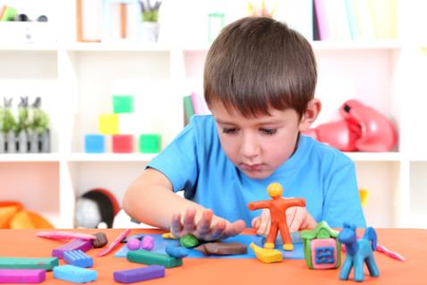
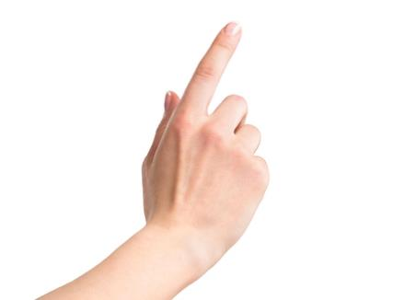
normaal gesproken
een uitzondering maken
= gewoonlijk, in het normale geval
Normaal gesproken ga ik op vakantie in Nederland.
= iets beslissen tegen een gewoonte of regel in
Voor 1x maak ik een uitzondering en ga ik naar het buitenland.

Slide 21
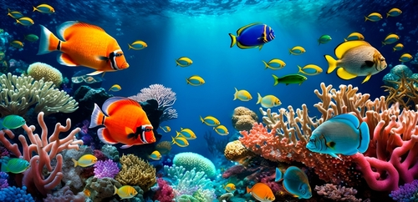
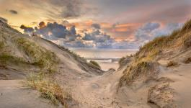
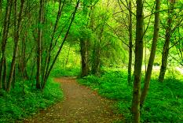
het landschap
= een gebied met natuur, zoals bos, hei of weilanden
het zee landschap
het duin- landschap
het bos- landschap

Slide 22
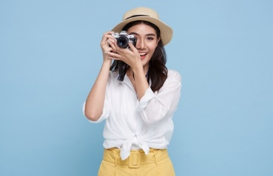
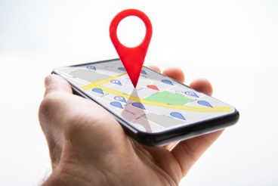
de bezoeker
de attractie
= iets leuks dat veel mensen willen doen of zien
= het geld dat je moet betalen om ergens binnen te komen, de toegangsprijs
de entree
de locatie

Slide 23
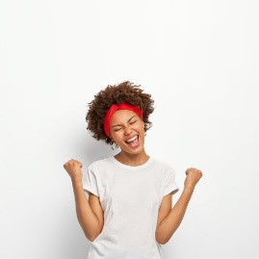
de emotie
het souvenir
= het voorwerp dat je aan iets of iemand herinnert
de miniatuur
= een kleinere versie
het souvenirswinkeltje

